Slide 1
Mi történik a mobilhálózatban?
Soós Gábor
Magyar Telekom
2017.11.29

Slide 2

Folytonos, egységes felhasználói élmény
INTEGRATED VISION
EGYSÉGES CEX
MINDENHOL, MINDIG, MINDENEN
Az összes felhasználói közegre építve!
Bevétel
Lojalitás
Költség hatékonyság
Rugalmasság
Új üzleti lehetőségek

Slide 3


Seamless, integrated Customer experience to be reached in case of every CORE SERVICES & customer segments
SZOLGÁLTATÁSI ÉLMÉNY
SZÓRAKOZTATÁS
IT SZOLGÁLTATÁS
MAGAS
ÉRTÉK NÖVELT SZOLGÁLTATÁS
SEAMLESS, INTEGRATED CUSTOMER EXPERIENCE
TV
@
@
New Innovative
Business Models
SZOLGÁLTATÁS
ÉRZELMI KÖTŐDÉS
KÉSZÜLÉKEK &
ESZKÖZÖK
TÖBBKÉPERNYŐS PORTFOLIO
SERVERS, PBX
ALACSONY
HÁLÓZAT
SUPERIOR hálózatok 3 Pilléren: Mobile, Fixed, WiFi

Slide 4
Hogy lehet ezt elrontani?
Gyors reakció
Biztonság
Stabilitás
Egy paramétert(sem) vizsgálunk térben, időben, átviteli technológiától és készülék típustól függetlenül!

Slide 5
3GPP – TS 21-34 mobil evolúció
  Folyamatosan növekvő átviteli sebesség
1G – NMT
  Analóg rendszer
  Csak hang, CS adat
GSM (2G)
  Hang, CS adat
  GPRS, EDGE
UMTS/HSPA (3G):
  Hang
  Videotelefon
  R99, HSPA, HSPA+
LTE (4G)
  Csak adat
  Hang (CSFB/VoLTE)
5G
  Szabványosítás alatt
Késleltetés [s]
Névleges átviteli sebesség [bit/s]
3-5
10 Gbps
10 G
3 Gbps
2
500 M
150 M
1-2 sec
5G
10 M
1
42 M
14.4 M
500m
1 M
100-300 ms
4G
100 m
384 k
100 k
230k
70k
3G
20-50 ms
10 m
2G
5-10 ms
10 k
2000
2002
2004
2006
2008
2010
2012
2016
2020
GPRS
EDGE
HSPA
LTE
5G

Slide 6
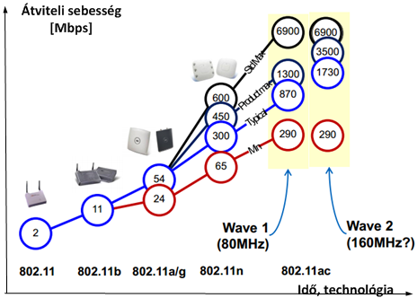
IEEE 802.11 – WiFi evolúció
  Folyamatosan növekvő átviteli sebesség
802.11
  20 MHz, 1-2 Mbps 2,4 GHz
.11b
  11 Mbps
.11ag
  54 Mbps, 5 GHz
.11n
  40 MHz, 300-600 Mbps
  Multi-radio
.11ac
  80-160 MHz, 6,9 Gbps
  Multi-MIMO Radio

Slide 7


Funkciók
WiFi
Mobil
6,9 Gbps
ISM sáv, védtelen, több adó
„törhető” zavarható
Nincs garancia, best effort
.11r, best effort
Néhány 100m
TPC, .11h, best effort
Max Sebesség
Frekvencia sáv
Biztonság
QoS
Handover
Lefedő terület
Teljesítmény limitáció
22 Gbps
Védett, hatósági limit és szabály
SIM alapú, EEA - védettebb
Biztosítható e2e, DSCP támogatás
Full-handover
Akár 100km
Full kontroll
Source of pictures: Flickr.com, Game of Thrones

Slide 8


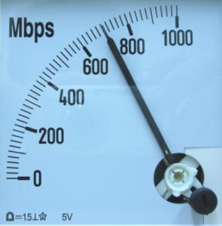






Gyorsabb letöltés \= jobb felhasználói élmény
Jelenleg:
Az élmény főként a sebességtől függ
A jövőben:
Minőségben eltérő hálózatok
Késleltetés
Elérhetőség
Lefedettség
99,999%
Sűrűség
Mobilitás
Sávszélesség
Azonnali reakció
Ár
Átjárhatóság
Source: DT

Slide 9
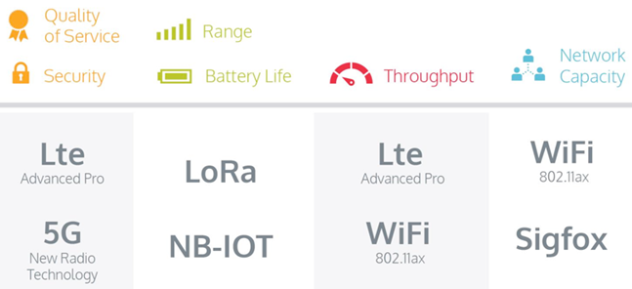
Példák - Ajánlások
Hozzáférési technológia alapú igények
  2G hálózaton ne induljon el a kép letöltés, a 2G IP-voice-ra „szinte” alkalmatlan
  IoT eszköz ne feltétlen csatlakozzon 3G-re vagy 4G-re
Akció, reakció, rugalmasság, fallback
  Jelerősség nem egyenlő jó adatátvitellel
  Gyors letöltés nem egyenlő jó reakcióval
  Uplink általában gyengébb mint a downlink, WiFi is lehet nagyon gyenge
  Ha nincs GPS, lehet WiFi, vagy cella információ, vagy iránytű

Slide 10
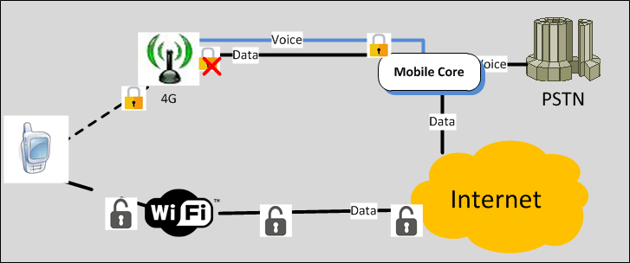
Meglévő szabványok használata
OSI rétegek ismerete
  TCP és UDP-n kívül is van más világ, vannak megoldások: SCTP, MQTT, CoAP, RTP
  Alkalmazásnak megfelelő protokoll használata, változó igény esetén változtatás
Technológiai megvalósítások
  Mobil: SIM alapú, e2e authentikált és enkriptált
  WiFi: WEP/TKIP/AES, csak a levegőben
Tesztelés fontossága
  Verifikáció és validáció

Slide 11

Több eszköz – több gond főbb biztonsági kihívások
Növekvő számú hálózatra kötött eszköz
  2010: aggódtunk a számítógépünk biztonságáért
  2017: aggódunk a PC-nk, a tabletünk, az okostelefonunk biztonságáért
  2020: aggódhatunk a TV-nk, az autónk, a hűtőszekrényünk stb biztonságáért…
Frissítés, frissítés, frissítés
  Eszközgyártók nem frissítenek, az új termékekre koncentrálnak
  Lusta, „nem törődöm” felhasználók
  ..szabadpálya a hackereknek
„Érdeklődő” eszközgyártók
  Személyes adatokat gyűjthetnek be rólunk (pl.: fitnesz karpántok)

Slide 12
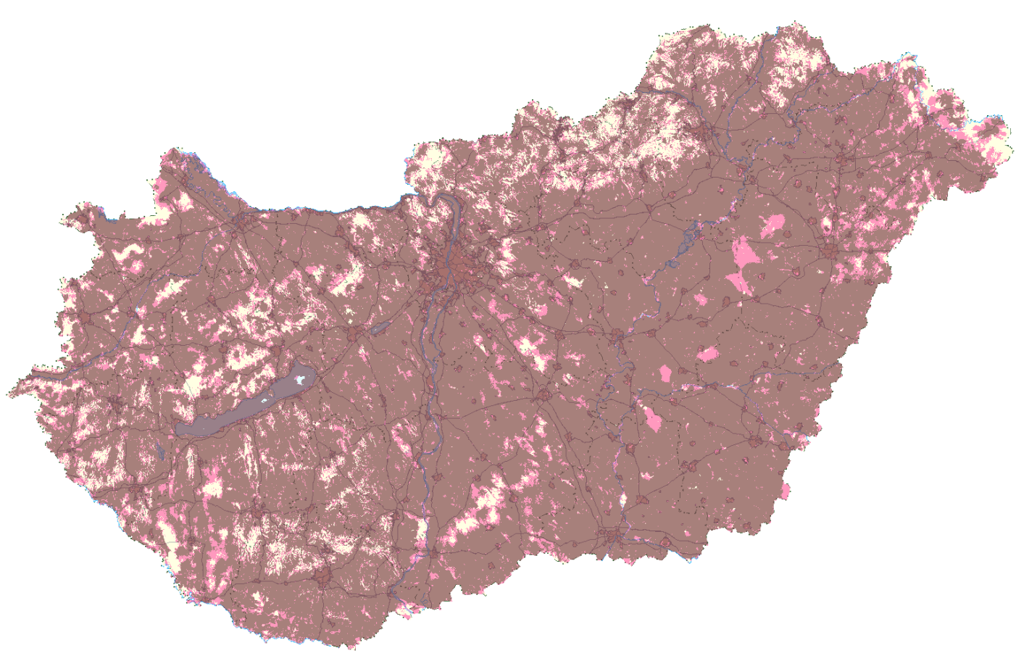
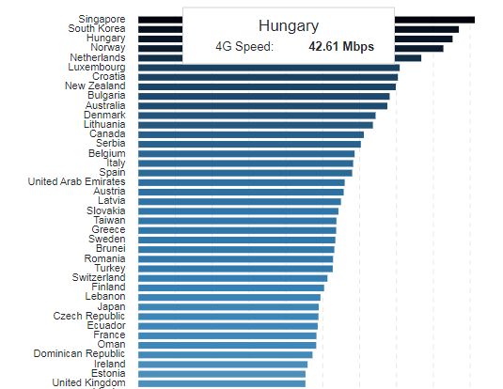
Magyar Telekom, Mobil és Vezetékes piacvezető
Hungary’s mobile network is the 3rd fastest in the world: 42,6Mbps average
P3: Magyar Telekom network had highest score in 2015, 2016 and 2017
>98% 4G outdoor population coverage
>93% 4G outdoor geographic coverage
4G+ is available in 50 settlements covering 1.5 M subscribers
NB-IoT start: NOW!
4G Outdoor coverage
Source: OpenSignal
June 2017
4G Indoor coverage

Slide 13
Kérdések? soos@tmit.bme.hu

